Slide 1



Slide 2


Slide 3


Slide 4


Slide 5


Slide 6


Slide 7
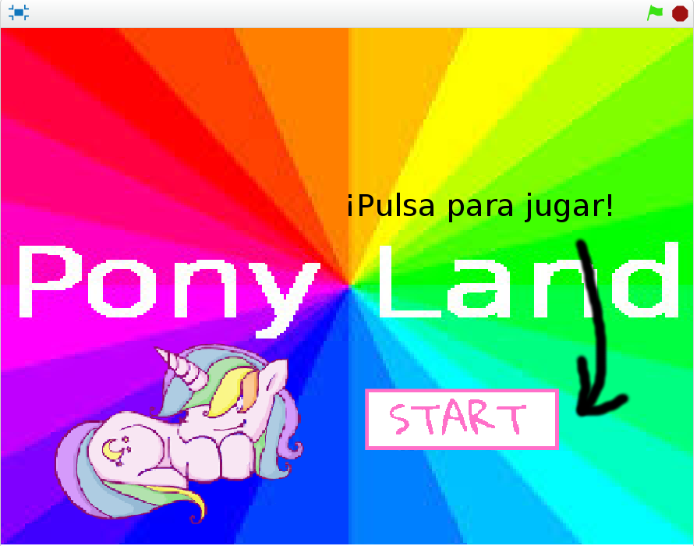

Slide 8


Slide 9
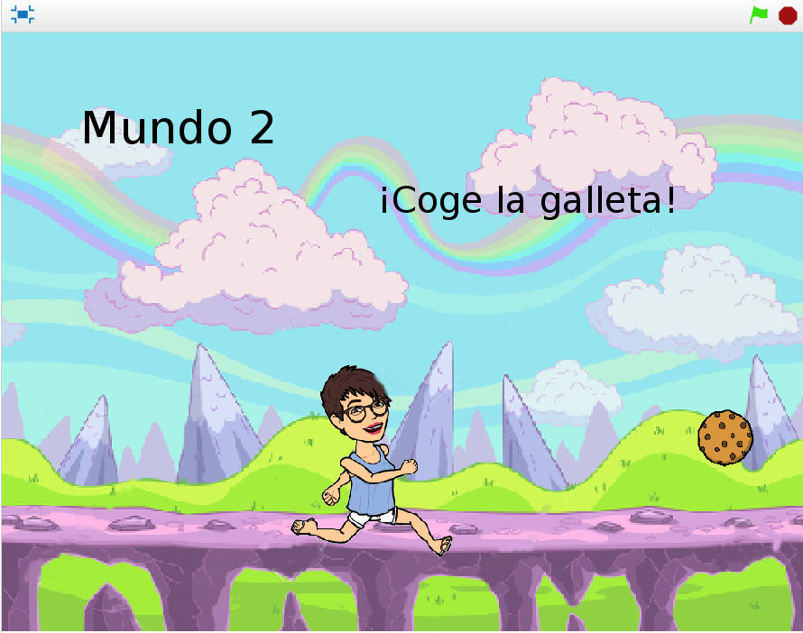

Slide 10
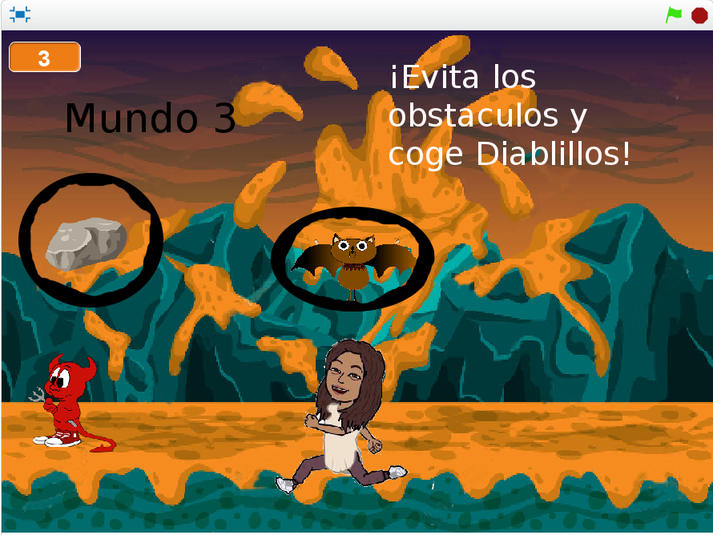

Slide 11
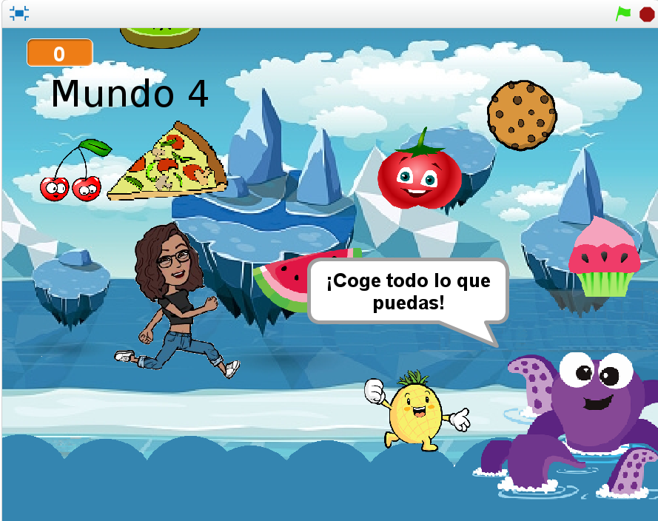

Slide 12
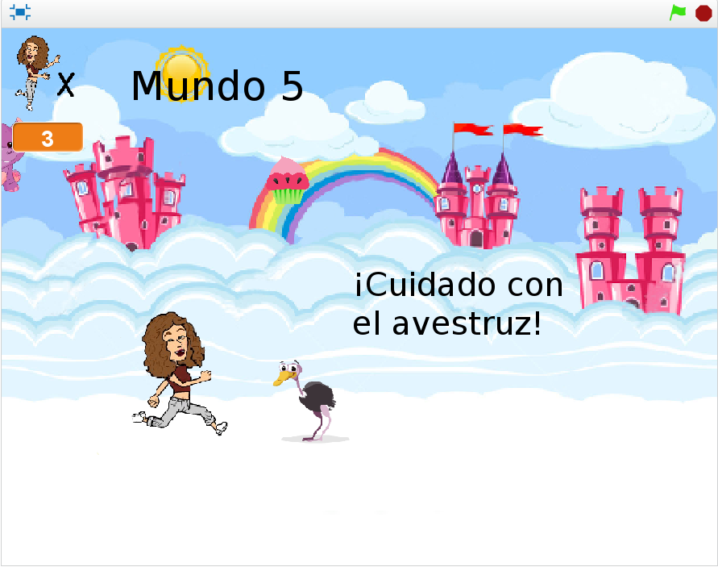

Slide 13


Slide 14
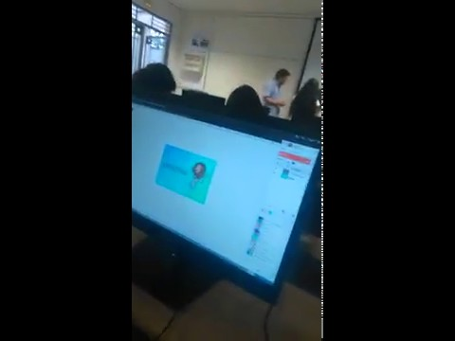
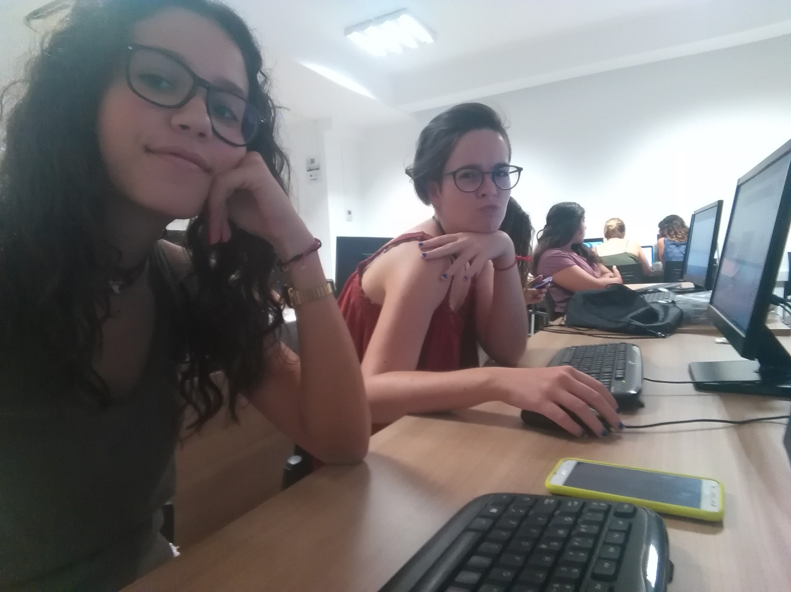
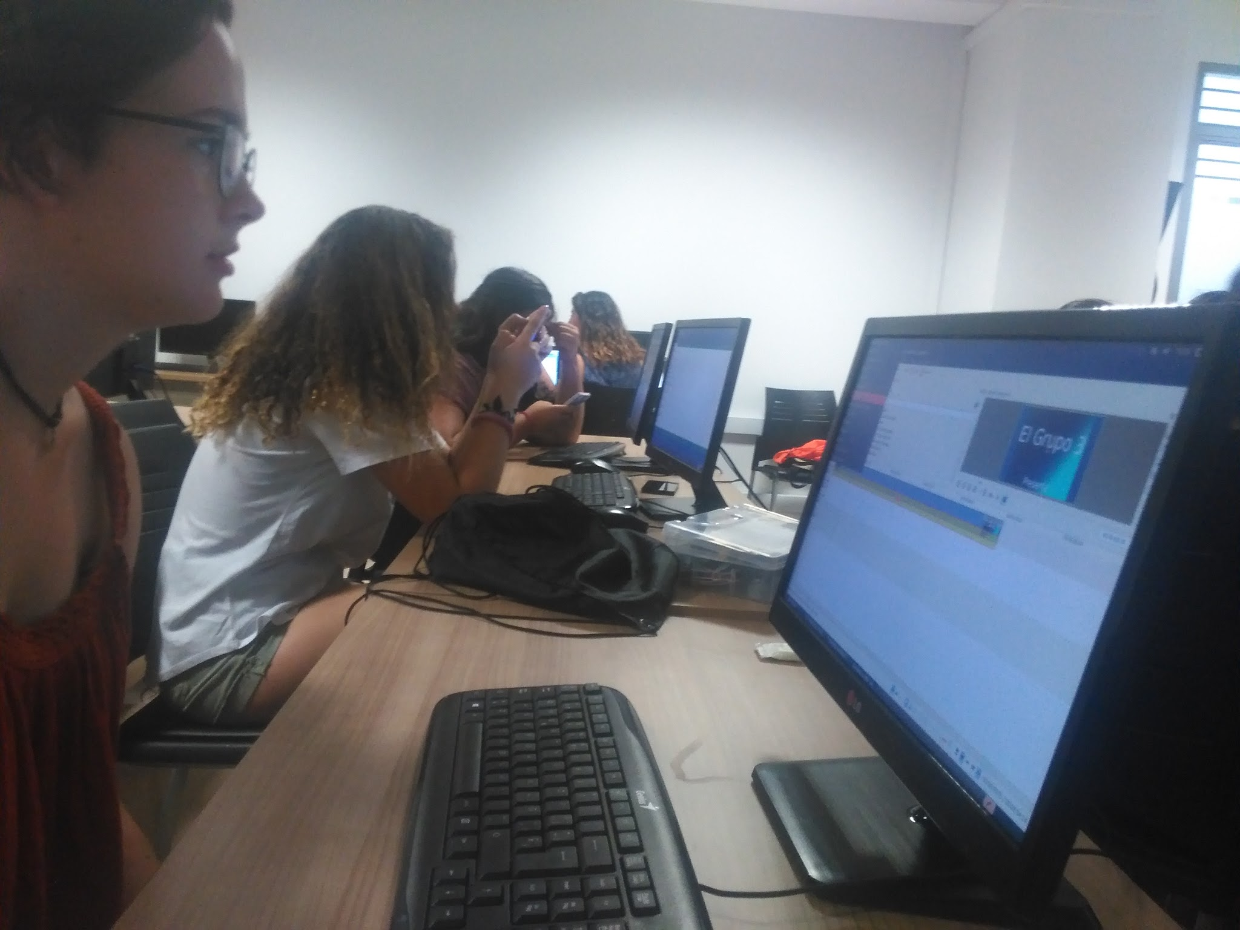

Slide 15
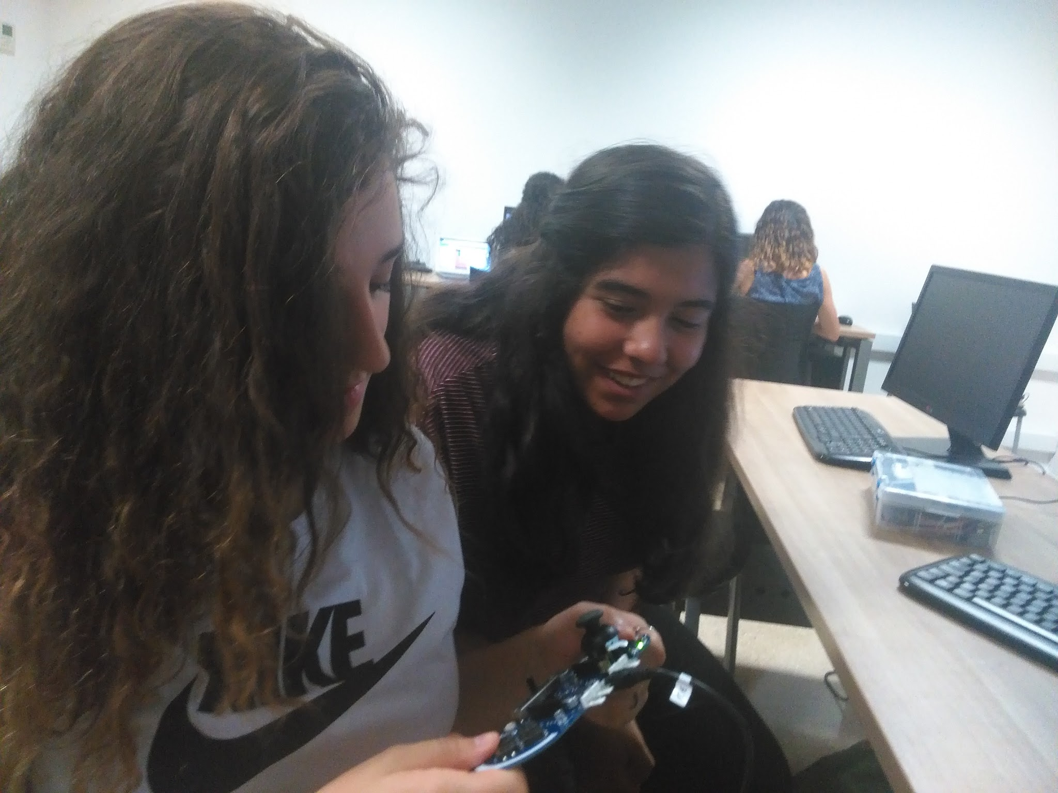
ARRIBA
IZQUIERDA
DERECHA
ABAJO

Slide 16
Con la colaboración de la Fundación Española para la Ciencia y la Tecnología - Ministerio de Economía, Industria y Competitividad

